Slide 1
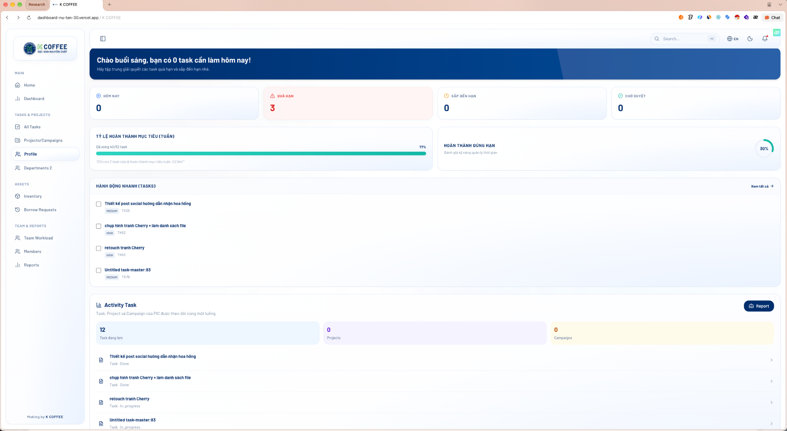
Xoá

Slide 2
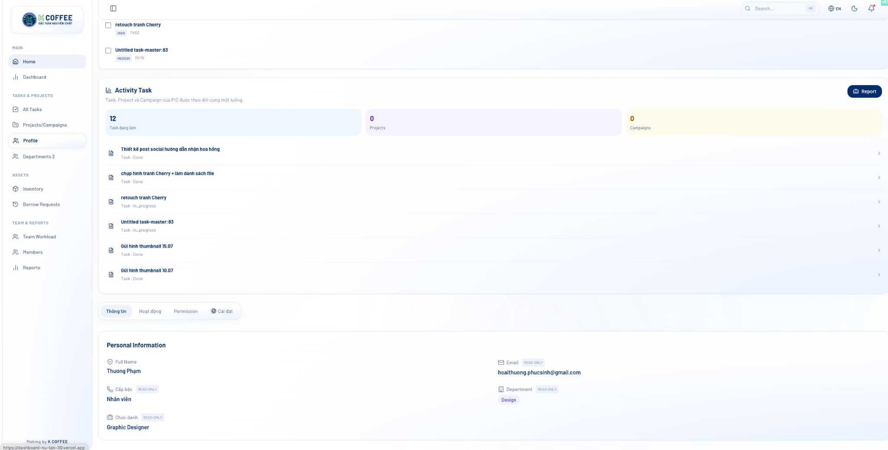
Khi bấm vào task ko nhảy qua Projects/Campaigns mà show ra detail task

Slide 3
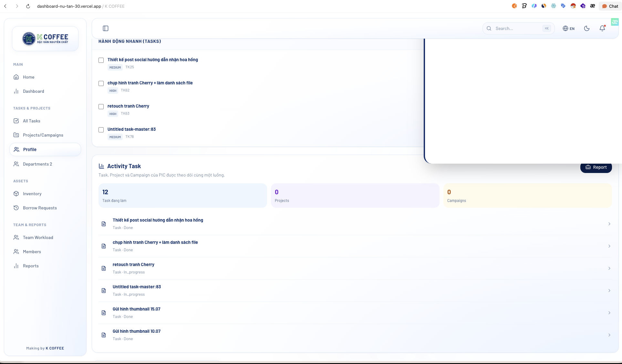
Bấm vào Button Report lỗi hiện UI

Slide 4
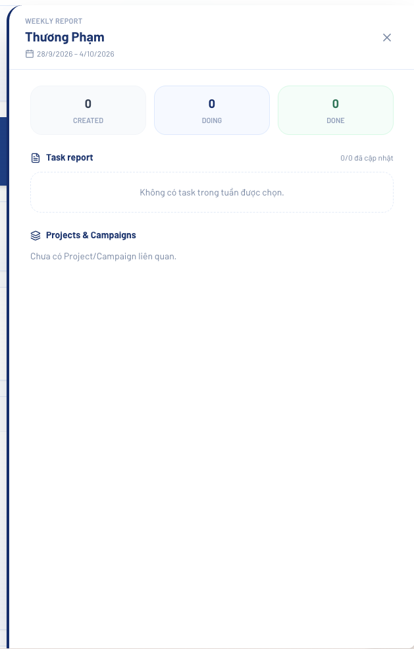
UI hiển thị khi bấm button Report vào hiển thị ko có tracking chuẩn

